Slide 1
Object-oriented Programing
1 주차 강의
강사 : 김상묵

Slide 2
목차
파이썬 리뷰
클래스
모듈과 패키지

Slide 3
파이썬 리뷰

Slide 4
자료형
print(10 + 20)
print("10" + "20")
print([10] + [20])
print(10 * 2)
print("10" * 2)
print([10] * 2)

Slide 5
리스트
lst = [1, 2, 3, 4, 5]
print(lst[0])
print(lst[1])
print(lst[-1])
print(lst[1:4])
del lst[2]
print(lst)

Slide 6
제어문
for x in range(20):
if x % 2 == 0:
print(x)
if x == 16:
break
if n % 3 == 0:
print("하하")
elif n % 4 == 0:
print("호호")
elif n % 5 == 0:
print("헤헤")

Slide 7
함수
def add(a, b=20):
return a + b
print(add(10))
print(add(20, 20))
print(add("20", "20"))

Slide 8
클래스

Slide 9
클래스가 왜 필요 할까?
지금부터 여러분이 게임 개발자라고 가정해보자
다음과 같은 업무가 주어졌다고 하자
이제 기사, 마법사, 궁수 캐릭터를 만들어라
각각의 캐릭터는 Level, 이름, HP가 있다
각각의 캐릭터는 좌우 앞뒤로 움직일 수 있다
각각의 캐릭터는 공격을 할 수 있다
마법사는 마법을 쓸 수 있다

Slide 10
클래스 구조
Level
HP
이름
Level
HP
이름
Level
HP
이름
기사
마법사
궁수
공격
이동
공격
이동
마법
공격
이동

Slide 11
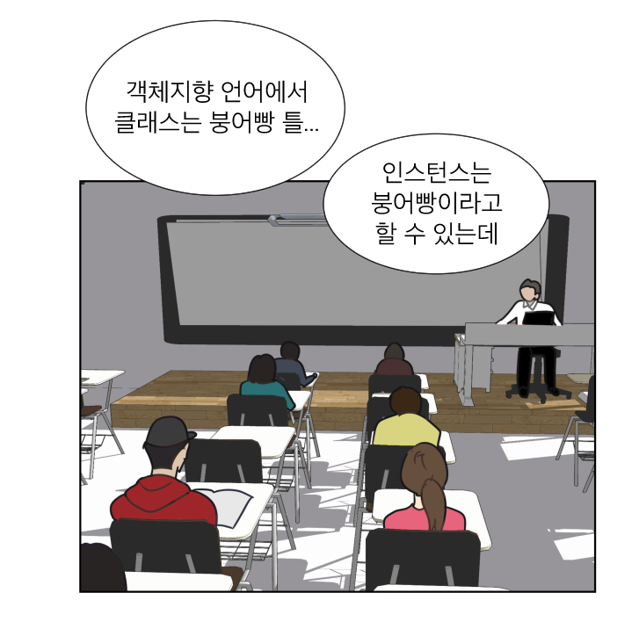

클래스란?
클래스란 일종의 틀처럼 똑같은 무언가를 만들어낼 수 있는 도면과 같은 것
객체란 클래스라는 틀에 의해 생성된 구체적인 어떤 것

Slide 12
클래스 기본 구조
class 클래스 이름: 클래스_멤버_변수_1 클래스_멤버_변수_2… def 클래스_멤버_함수_1(self, 입력값): 수행할 문장 def 클래스_멤버_함수_2(self, 입력값): 수행할 문장

Slide 13
클래스 기본 구조
class Knight: level = 20 name = “자다깬용사” hp = 200 def move(self, direction): print(direction + “ 방향으로 이동합니다” def attack(self): print(self.name + “이 공격합니다”)
knight1 = Knight() print(knight1.level, knight1.name, knight1.hp)

Slide 14
클래스 변수
class Knight: level = 20 name = “자다깬용사” hp = 200 def move(self, direction): print(direction + “ 방향으로 이동합니다” def attack(self): print(self.name + “이 공격합니다”)
knight1 = Knight() print(knight1.level, knight1.name, knight1.hp)
클래스 변수

Slide 15
클래스 함수
class Knight: level = 20 name = “자다깬용사” hp = 200 def move(self, direction): print(direction + “ 방향으로 이동합니다” def attack(self): print(self.name + “이 공격합니다”)
knight1 = Knight() print(knight1.level, knight1.name, knight1.hp)
클래스 함수

Slide 16
self는 뭐지?
클래스 함수의 첫 번째 매개변수는 항상 self
클래스 함수 호출 시 파이썬은 자동으로 self변수에 클래스의 인스턴스를 할당
인스턴스와 객체는 같은 말이다. 하지만 인스턴스는 특정 클래스의 객체를 말할 때 사용
knight1은 Knight 클래스의 인스턴스이다.

Slide 17
네임스페이스
네임스페이스란 변수가 객체를 저장할 때 그 둘 사이의 관계를 저장하는 공간
네임스페이스를 이용하면 변수 혹은 함수가 허용할 수 있는 범위를 설정 가능

Slide 18
객체 변수
Knight 클래스
knignt1 인스턴스
객체 생성
{'__module__': '__main__', 'level': 20, 'name': '자다깬용사', 'hp': 200, 'move': <function Knight.move at 0x000001B1179EAB70>, 'attack': <function Knight.attack at 0x000001B1179EABF8>, 'get_level': <function Knight.get_level at 0x000001B1179EAF28>, '__dict__': <attribute '__dict__' of 'Knight' objects>, '__weakref__': <attribute '__weakref__' of 'Knight' objects>, '__doc__': None}

Slide 19
knight1.level 호출!
Knight 클래스
knight1 인스턴스
②만약 없다면 인스턴스의 클래스의 네임스페이스에서 level을 찾음
① 인스턴스의 네임스페이스에서 level을 찾음
{'__module__': '__main__', 'level': 20, 'name': '자다깬용사', 'hp': 200, 'move': <function Knight.move at 0x000001B1179EAB70>, 'attack': <function Knight.attack at 0x000001B1179EABF8>, 'get_level': <function Knight.get_level at 0x000001B1179EAF28>, '__dict__': <attribute '__dict__' of 'Knight' objects>, '__weakref__': <attribute '__weakref__' of 'Knight' objects>, '__doc__': None}
{}

Slide 20
객체 변수 설정
class Knight: level = 20 name = “자다깬용사” hp = 200 def move(self, direction): print(direction + “ 방향으로 이동합니다” def attack(self): print(self.name + “이 공격합니다”)
knight1 = Knight() knight1.level = 30

Slide 21
knight1.level 호출!
Knight 클래스
knight1 인스턴스
{'__module__': '__main__', 'level': 20, 'name': '자다깬용사', 'hp': 200, 'move': <function Knight.move at 0x000001B1179EAB70>, 'attack': <function Knight.attack at 0x000001B1179EABF8>, 'get_level': <function Knight.get_level at 0x000001B1179EAF28>, '__dict__': <attribute '__dict__' of 'Knight' objects>, '__weakref__': <attribute '__weakref__' of 'Knight' objects>, '__doc__': None}
{'level': 30}

Slide 22
생성자와 소멸자
class ClassSample:
def __init__(self, a, b):
self.a = a
self.b = b
print("생성되었다~")
print(a, b)
def __del__(self):
print("다음에 봐요~")
print("check 1")
class_sample = ClassSample(10, 20)
del class_sample
print("check 2")

Slide 23
마법사 클래스 예제
class Wizard: def __init__(self, level, name, hp): self.level = level self.name = name self.hp = hp def move(self, direction): print(direction + " 방향으로 이동합니다") def attack(self): print(self.name + "이 공격합니다") def magic(self): print(self.name + "이 마법을 사용합니다")

Slide 24
모듈과 패키지

Slide 25
모듈
모듈이란 함수나 변수 혹은 클래스 등을 모아 놓은 기능의 단위
이미 구현되어져 있는 기능을 불러 다 쓸 수 있는 파이썬 파일

Slide 26
모듈 만들기
통계 모듈을 만들어보자
my_statistics.py 파일을 생성
def add(a, b): return a + b def sub(a, b): return a - b
main.py 파일을 생성 (my_statistics.py와 같은 폴더에 있어야 함)
import my_statistics print(my_statistics.add(10, 20))

Slide 27
모듈 사용하기
import 모듈 이름
from 모듈이름 import 변수 혹은 함수

Slide 28
모듈 사용하기
import 모듈 이름
from 모듈이름 import 변수 혹은 함수 혹은 클래스
import my_statistics
from my_statistics import add
from my_statistics import sub
from my_statistics import * (my_statistics 의 모든 함수와 변수를 import)

Slide 29
if __name__ == “__main__”
my_module.py를 생성
def add(a, b): return a + b print(“my_module파일 입니다") print(add(1, 2))
main.py에서 import my_module 을 해보자

Slide 30
if __name__ == “__main__”
의도하지 않았지만 “my_module파일 입니다"와 3이 출력
다음과 같이 하면 막을 수 있다 def add(a, b): return a + b if __name__ == “__main__”: print(“my_module파일 입니다") print(add(1, 2))

Slide 31
패키지
모듈은 논리적으로 기능들을 묶어놓은 것으로 일반적으로 파일로 관리함
이런 모듈들을 묶어놓은 것을 패키지라함
패키지를 이용하면 모듈들을 더욱 효율적으로 관리할 수 있음
모듈은 dot(.)으로 쉽게 접근 가능

Slide 32
패키지 예제 구조
root_package/ __init__.py sub_package_1/ __init__.py module1.py module2.py sub_package_2/ __init__.py module3.py module4.py

Slide 33
모듈에 함수 넣기
module1.py에 def print_module1(): print(“module1”)
module2.py에 def print_module2(): print(“module2”)
module3.py에 def print_module3(): print(“module3”)
module4.py에 def print_module4(): print(“module4”)

Slide 34
모듈에 접근 하기
main.py생성 import root_package.sub_package_1.module1 import root_package.sub_package_1.module2 root_package.sub_package_1.module1.print_module1() root_package.sub_package_1.module2.print_module2()

Slide 35
__init__.py
폴더를 패키지로 인식하게 함
참고) 파이썬 버전 3.3 이후부터는 __init__.py 파일이 없어도 인식함

Slide 36
Q&A

